Slide 1
Ecuaciones y Sistemas

Slide 2
Estándares - Examen
B2.C4.1. Realiza operaciones con polinomios.
B2.C4.2. Conoce y utiliza los productos notables.
B2.C4.3. Factoriza polinomios con la regla de Ruffini, identidades notables y factor común.
B2.C5.1. Lenguaje Algebraico. Resuelve problemas de ecuaciones y sistemas de ecuaciones.

Slide 3
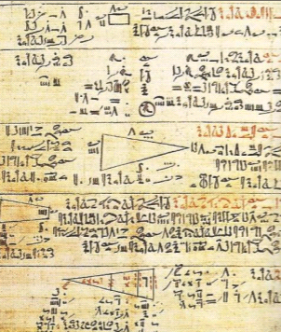
Introducción
Primeras Ecuaciones

Slide 4
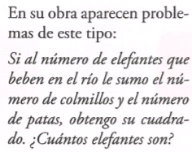
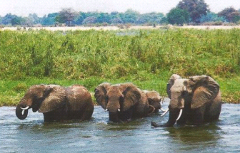
Introducción
Primeras Ecuaciones

Slide 5
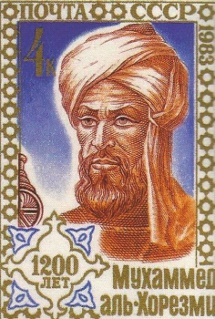
Introducción
Avances en el Álgebra

Slide 6
Introducción
Evolución de la Simbología del Álgebra

Slide 7
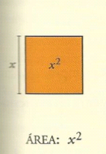
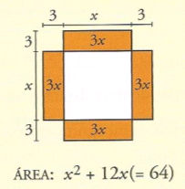
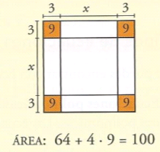
Introducción

Slide 8
ECUACIONES

Slide 9
TIPOS DE ECUACIONES

Slide 10
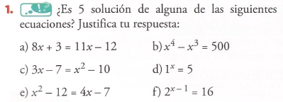
TIPOS DE ECUACIONES
Pag. 104

Slide 11
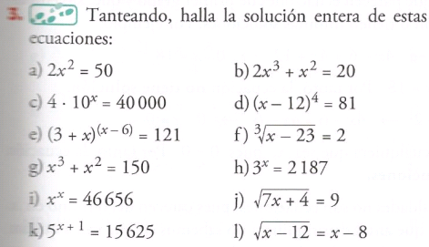
RESOLUCIÓN POR TANTEO
Pag. 105

Slide 12
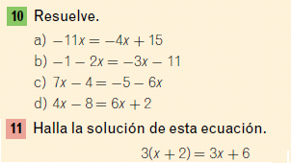
ECUACIONES DE GRADO 1

Slide 13
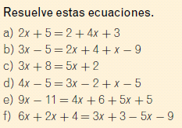
ECUACIONES DE GRADO 1

Slide 14
ECUACIONES DE GRADO 1
Pag. 107

Slide 15
ECUACIONES DE GRADO 1

Slide 16
ECUACIONES DE GRADO 1
Pag. 107

Slide 17
ECUACIONES DE GRADO 1
Pag. 107

Slide 18
ECUACIONES DE GRADO 1
Pag. 107

Slide 19
ECUACIONES DE GRADO 1
Pag. 107

Slide 20
ECUACIONES DE GRADO 1
Pag. 107

Slide 21
ECUACIONES DE GRADO 1
Pag. 107

Slide 22
ECUACIONES DE GRADO 1
Pag. 107

Slide 23
ECUACIONES DE GRADO 1
Pag. 107

Slide 24
ECUACIONES DE GRADO 1
Pag. 107

Slide 25
ECUACIONES DE GRADO 1
Pag. 107

Slide 26
ECUACIONES DE GRADO 1
Pag. 107

Slide 27
ECUACIONES ANÓMALAS

Slide 28
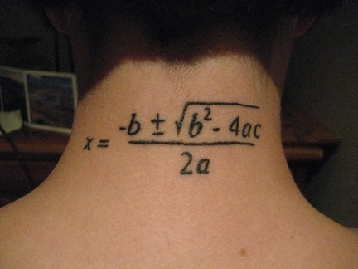
ECUACIONES DE GRADO 2

Slide 29
ECUACIONES DE GRADO 2

Slide 30
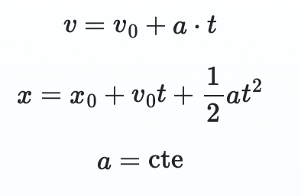
ECUACIONES DE GRADO 2 EN LA VIDA REAL
1. MOVIMIENTO RECTILÍNEO UNIFORMEMENTE ACELERADO (MRUA)
Un cuerpo realizar un MRUA cuando su trayectoria es una línea recta y su aceleración es constante y distinta de 0. Esto implica que la velocidad aumenta o disminuye de manera uniforme.
Fórmulas del MRUA
V₀ – velocidad inicial
x₀ – espacio inicial
a - aceleración
t - tiempo
Ejemplos: Un objeto que dejamos caer, un esquiador que desciende en línea recta antes de saltar, un motorista que frena de golpe para no chocar, …

Slide 31
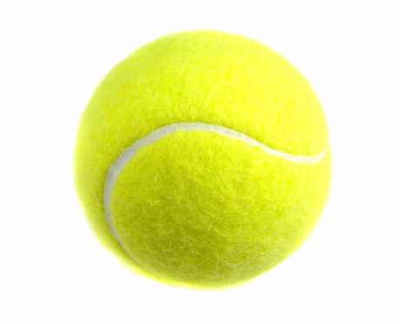
ECUACIONES DE GRADO 2 EN LA VIDA REAL
2. Objeto en caída libre
a) Soltamos una pelota de tenis desde distintas alturas y vamos midiendo el tiempo que tarda en caer. Si representamos en una gráfica esos puntos, ¿Qué representación obtendremos?
Nota: se podría hacer un vídeo para cada altura y luego medir el tiempo de forma exacta.

Slide 32
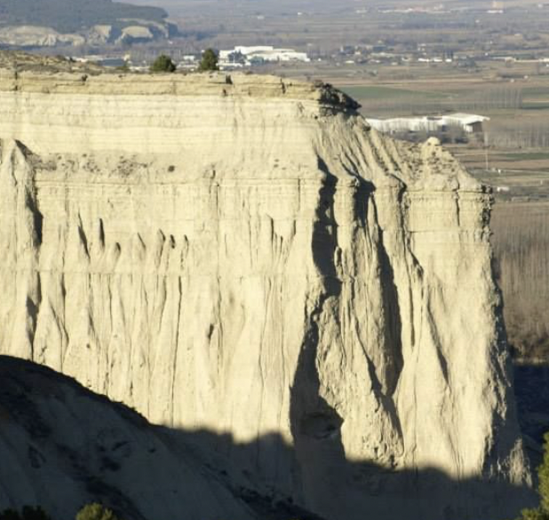
ECUACIONES DE GRADO 2 EN LA VIDA REAL
2. Objeto en caída libre
b) En un barranco soltamos una piedra y escuchamos cuando cae al final para saber el tiempo que tarda en caer. Con ese tiempo calcular la altura del barranco.
Fórmula física con la gravedad. h=½ g t²

Slide 33
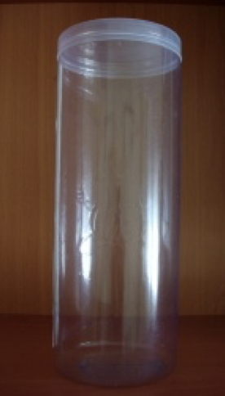
ECUACIONES DE GRADO 2 EN LA VIDA REAL
3. Clepsidra o reloj de agua.
Una Clepsidra es un depósito que contiene agua hasta cierto nivel, con un orificio por el que sale el líquido a una velocidad determinada y, por lo tanto, en un tiempo prefijado. El recipiente dispone en su interior de varias marcas de tal manera que el nivel de agua indicaba los diferentes periodos de tiempo.
- Relación entre el volumen de un cilindro y su radio es una ecuación de 2º grado ($V=π∙r^{2}∙h$)
- Relación entre la altura del agua en el cilindro y el tiempo que tarda en salir se aproxima a un modelo cuadrático (PROYECTO CLEPSIDRA).

Slide 34
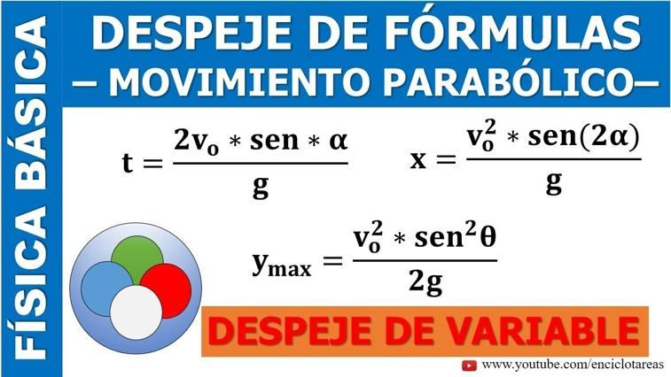
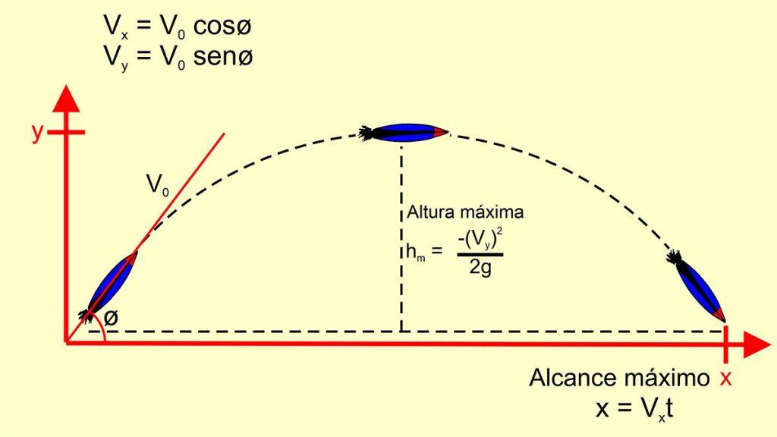
ECUACIONES DE GRADO 2 EN LA VIDA REAL
4. Tiro parabólico (cañón o un tiro a canasta).
En función del ángulo de disparo y la velocidad inicial se puede calcular la altura máxima y el alcance máximo y son ecuaciones de 2º grado.
https://www.geogebra.org/m/J5A4KSHB#material rafu2w

Slide 35
ECUACIONES DE GRADO 2 EN LA VIDA REAL
5. Otras situaciones donde aparece la ecuación de 2º grado.
a) Una escalera de 5 m apoyada formando un triángulo rectángulo y una estantería con la esquina en la escalera. Su área en función del ancho de la estantería representa una ecuación de 2º grado.
https://www.geogebra.org/m/qbrxjgre
b) Un corral adosado a una casa. Tenemos presupuesto para 12 metros lineales de vaya y queremos hacer el área máxima. Sale una ecuación de grado 2.
https://www.geogebra.org/m/uveguv6b
c) Construir una mesa rectangular a partir de un tablero que tiene la esquina rota. Queremos que la mesa tenga área máxima. Las áreas que aparecen forman una ecuación de 2º grado.
https://www.geogebra.org/m/mheqqkwz
d) Habitación insonorizada
https://www.geogebra.org/m/J5A4KSHB#material/sdxs8fvm
e) Borde de una piscina
https://www.geogebra.org/m/J5A4KSHB#material/tcw2zbkh

Slide 36
ECUACIONES DE GRADO 2 EN LA VIDA REAL

Slide 37
Ejercicios – Pag 108

Slide 38
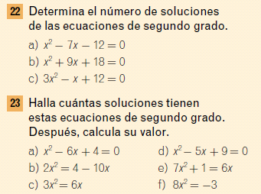
Ejercicios Propuestos

Slide 39
Ecuaciones 2º Grado Incompletas

Slide 40
Ec.Incompletas– Pag 108.

Slide 41
Ec.Incompletas– Pag 108.

Slide 42
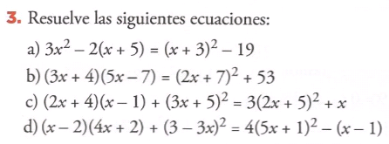
Pag 110.

Slide 43
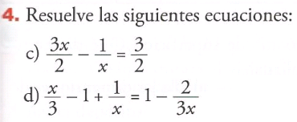
Pag 111.

Slide 44
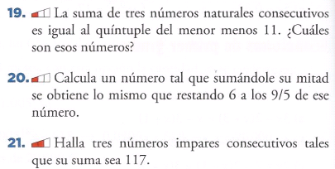
PROBLEMAS – PAG. 116

Slide 45
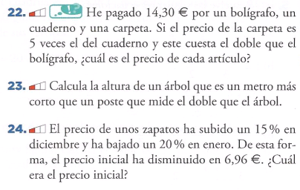
PROBLEMAS – PAG. 116

Slide 46
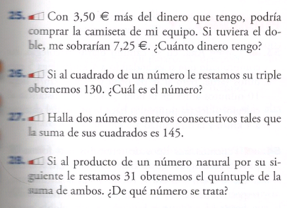
PROBLEMAS – PAG. 117

Slide 47
Problemas de Mezclas

Slide 48
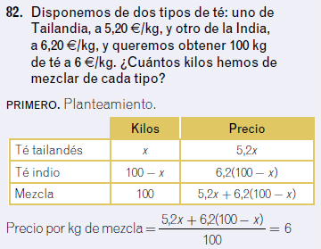
Problemas de Mezclas – Pag. 92

Slide 49
Problemas de Mezclas – Pag. 92

Slide 50
Problemas de Mezclas – Pag. 92

Slide 51
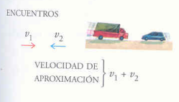
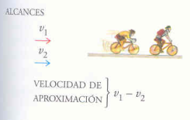
Problemas de Móviles
E=V*T
NºLitros=Caudal*T

Slide 52
Problemas de Móviles – Pag.92

Slide 53
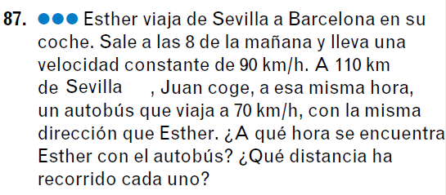
Problemas de Móviles – Pag.92

Slide 54
Problemas de Móviles – Pag.92

Slide 55
SISTEMAS DE ECUACIONES
Problema propuesto por Diofanto en 1621a

Slide 56
SISTEMAS DE ECUACIONES
Esquema del tema:
1
Resolución de sistemas (3 métodos)
2
Inventar un sistema con una cierta solución
4
Saber interpretar gráficamente un sistema
5
Resolver problemas de sistemas
3
Posibles soluciones de un sistema

Slide 57
SISTEMAS DE ECUACIONES
Métodos de Resolución:
1
Método de Sustitución
2
Método de Igualación
3
Método de Reducción

Slide 58
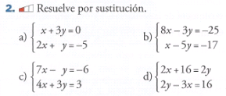
Ejercicios – Pag 136.

Slide 59
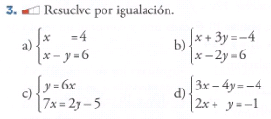
Ejercicios – Pag 136.

Slide 60
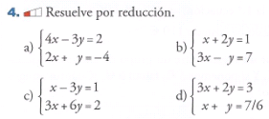
Ejercicios – Pag 136.

Slide 61
Método Gráfico de Resolución de Sistemas

Slide 62
Método Gráfico – Pag 124

Slide 63
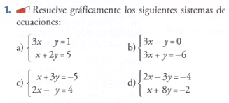
Ejercicios – Pag 136.

Slide 64
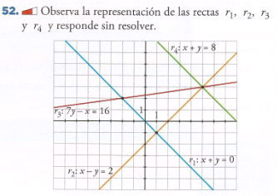
Método Gráfico – Pag 139

Slide 65
Inventar Problemas de Sistemas
Inventa un problema de sistemas que tenga por soluciones x=2 e y=3

Slide 66
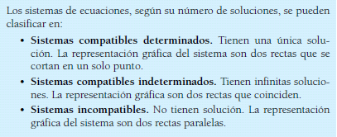
Posibles soluciones de un sistema

Slide 67
Resolver– Pag 131

Slide 68
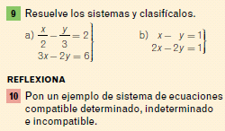
Posibles soluciones de un sistema – Pag 98

Slide 69
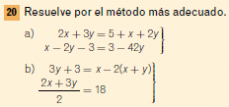
Resolviendo sistemas – Pag. 102

Slide 70
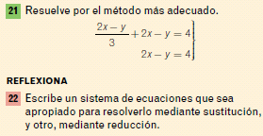
Resolviendo sistemas – Pag. 102

Slide 71
Resolución de problemas de Sistemas

Slide 72
Problemas de Sistemas – Pag.133
PROBLEMAS DE DISTANCIAS

Slide 73
Problemas de Sistemas – Pag.133

Slide 74
Problemas de Sistemas – Pag.134
PROBLEMAS DE MEZCLAS

Slide 75
Problemas de Sistemas – Pag.134

Slide 76
Problemas de Sistemas – Pag.134
PROBLEMAS DE PORCENTAJES

Slide 77
Problemas de Sistemas – Pag.134

Slide 78
Problemas de Sistemas – Pag.134
PROBLEMAS GEOMÉTRICOS

Slide 79
Problemas de Sistemas – Pag.134

Slide 80
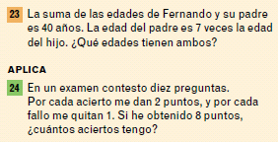
Resolución Problemas de Sistemas

Slide 81
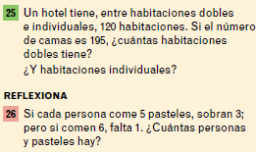
Resolución Problemas de Sistemas

